Slide 1
«Взаимодействие семьи и детского сада как условие поликультурного воспитания детей дошкольного возраста»
Подготовила:
Загаринская Светлана Валерьевна,
воспитатель СП ГБОУ СОШ №1 с. Приволжье детский сад «Теремок»

Slide 2
Задачи:
• осознать важность и необходимость поликультурного воспитания дошкольников всеми членами семьи воспитанников;
• осуществлять единство воспитательного воздействия семьи и детского сада на дошкольников;
• формировать личную заинтересованность родителей в проводимой в дошкольном учреждении работе;
• развивать стремления у всех членов семьи лично участвовать в возрождении народных традиций.

Slide 3
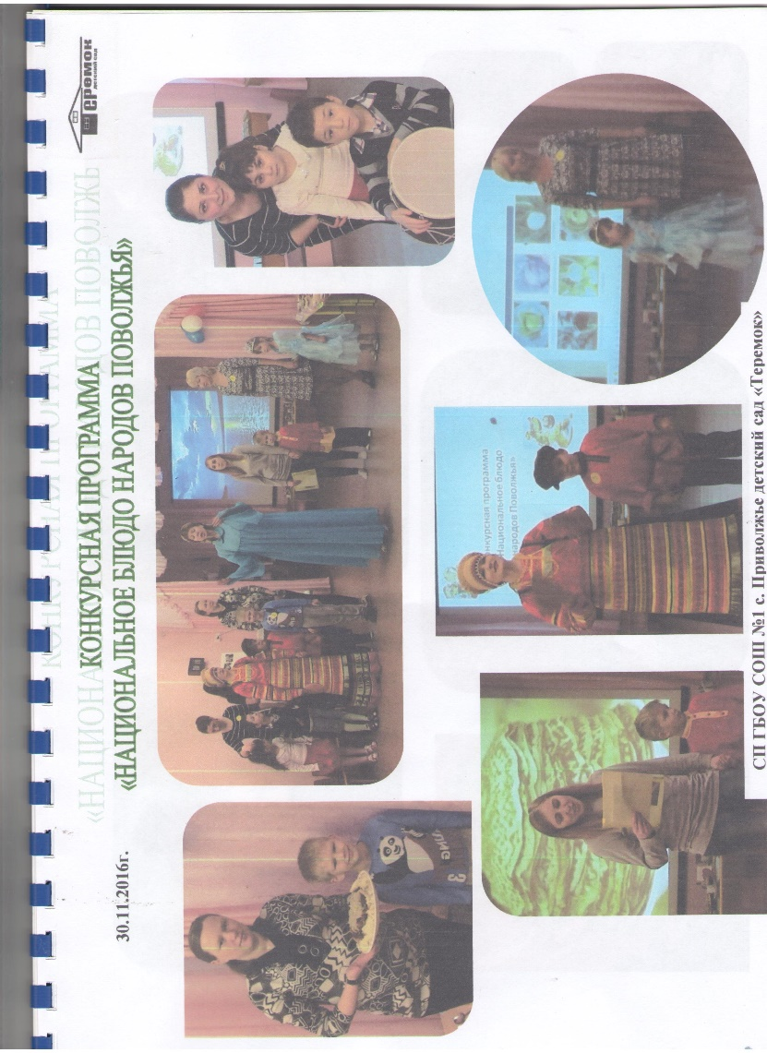
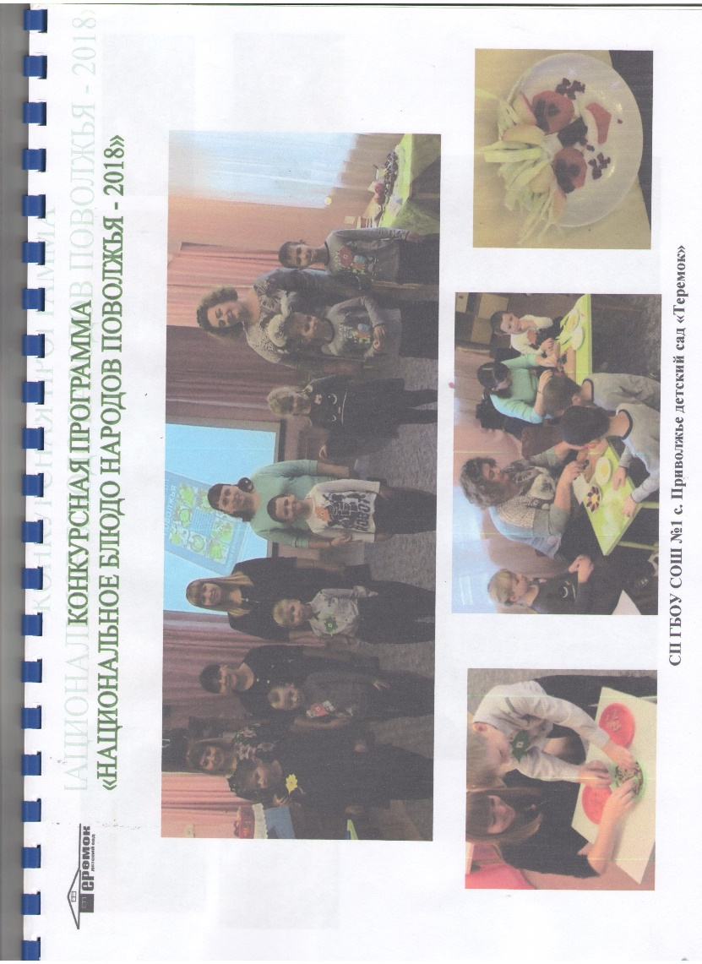

Slide 4
Проект: «Народная культура» цель: 1.Успешная социализация и интеграция семей переселенцев и их детей в изменившихся социальных условиях. 2.Освоение культурного и исторического наследия нашего региона. 3.Осознание детьми переселенцев стойкого уважительного отношения друг к другу представителей различных народностей. 4.Укрепление детско-родительских отношений.

Slide 5
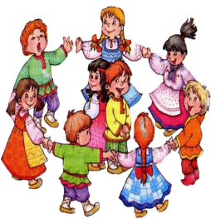
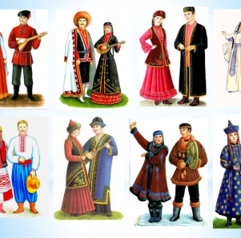
проект: «Народная культура»
Понедельник - День «Народных игр»
Вторник - «Художественная литература разных народностей»
Среда - День «Традиционной одежды
народов, живущих в нашем селе»
Четверг – «Традиции и обычаи народов, живущих в с. Приволжье»
Пятница – Конкурс «Национальное блюдо
Народов Поволжья».

Slide 6
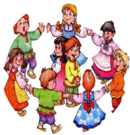
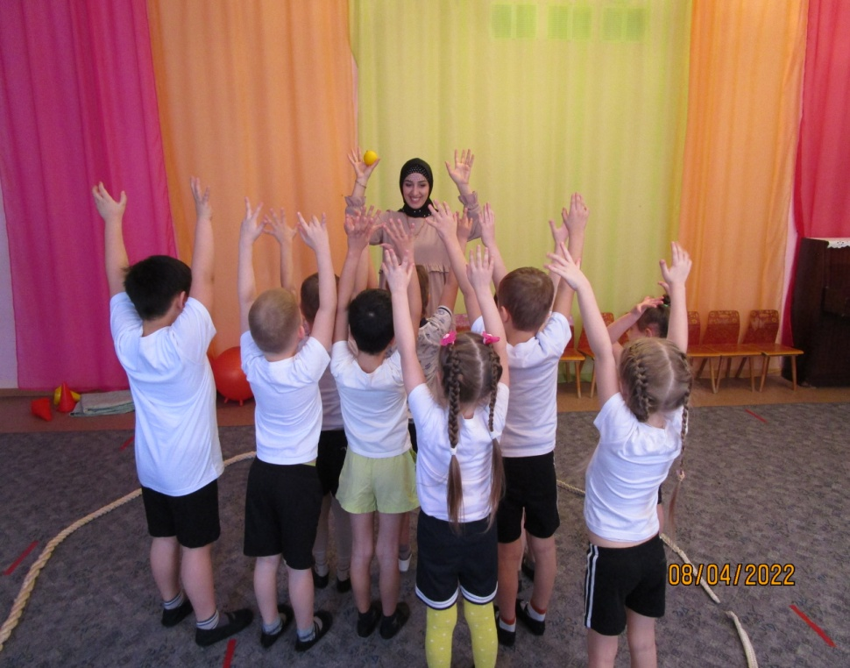
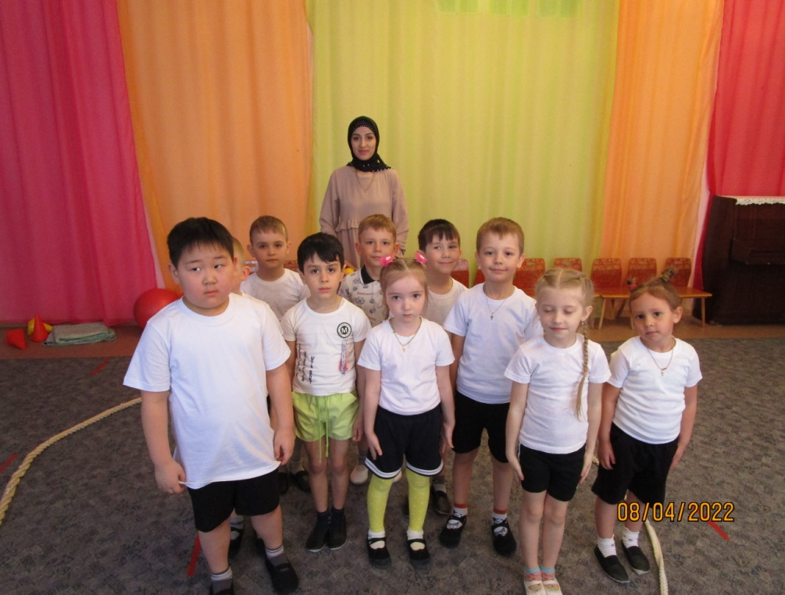
понедельник: День народных игр
Азербайджанская народная игра «Изюминка»

Slide 7
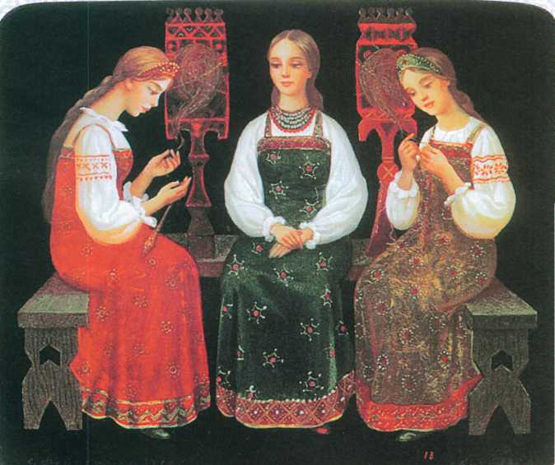
Литература и устное народное творчество – дают исчерпывающую информацию о менталитете и традициях различных культур.

Slide 8
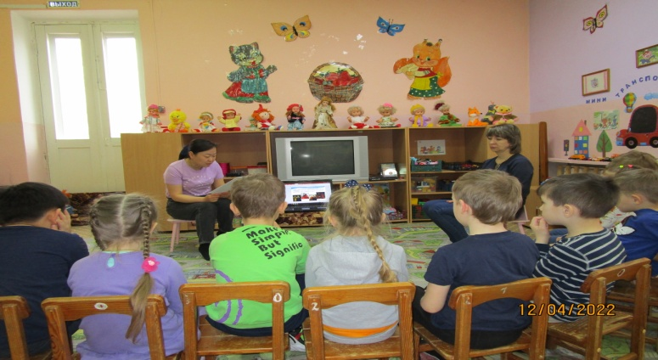
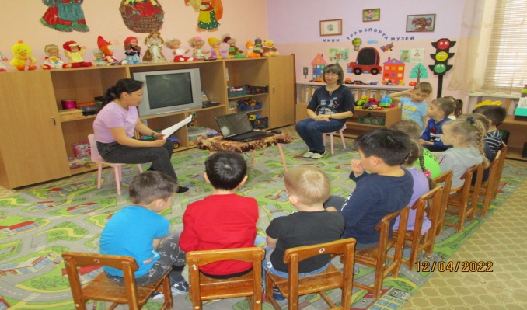
Вторник: Художественная литература разных народностей
Чтение корейской
народной сказки
«Чудесный родник»

Slide 9
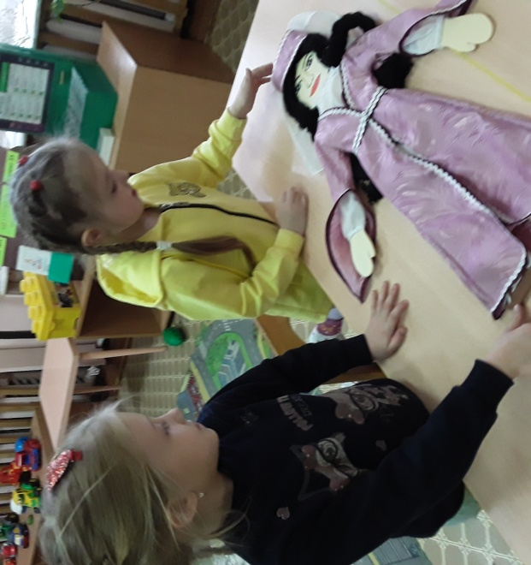
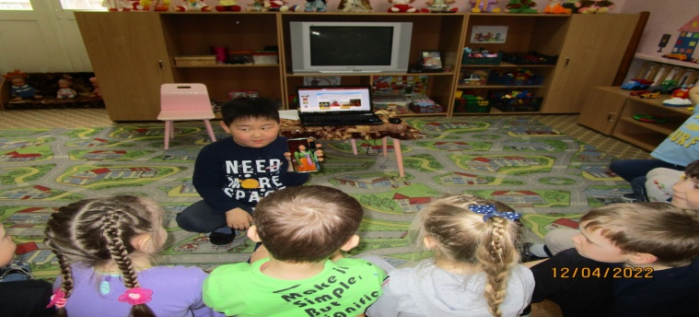
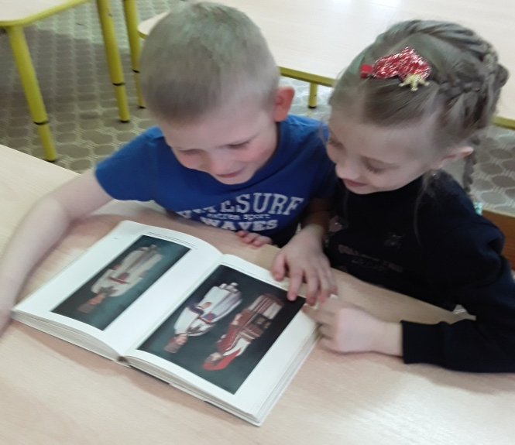
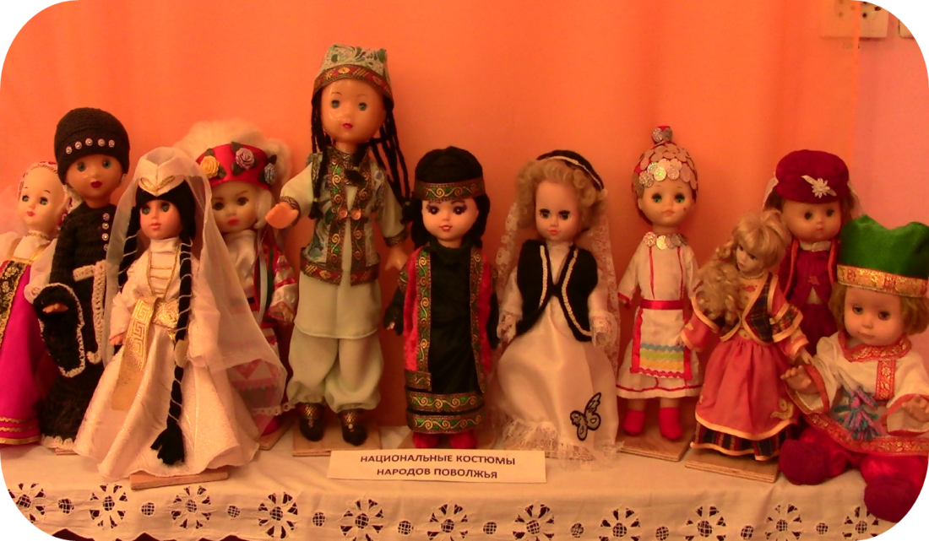
Среда: День традиционной одежды

Slide 10
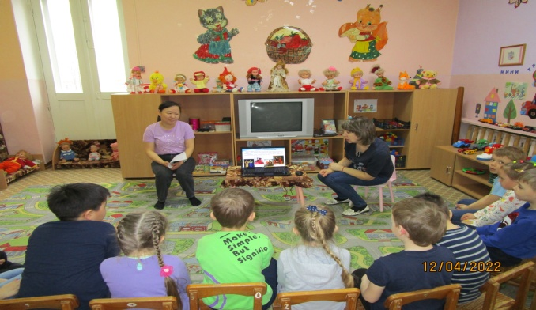
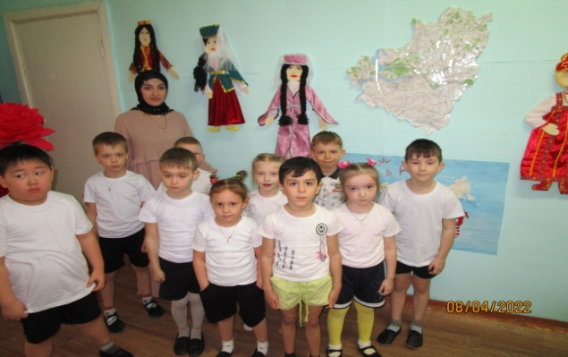
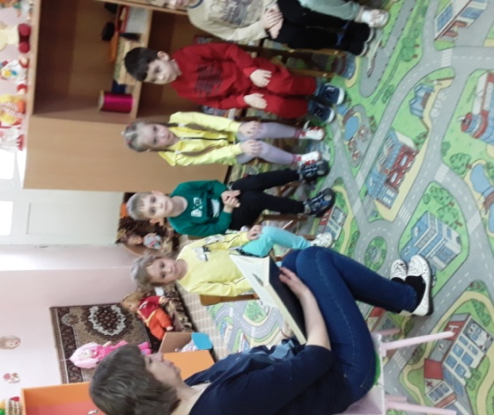
Четверг: «Традиции и обычаи народов, живущих в нашем селе»

Slide 11
Пятница: конкурс «Национальное блюдо»

Slide 12
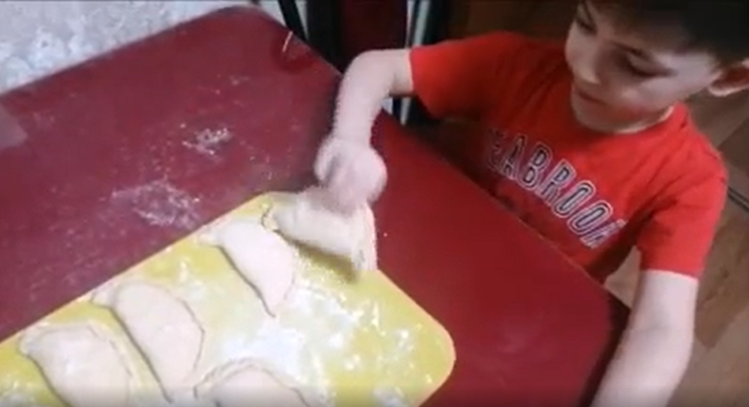
Пятница: Конкурс «Национальное блюдо»
«Пельмешки от Артемия»
«Подкоголи» от семьи Симонова Влада
«Винегрет» от семьи Нагорновых
«Азербайджанский плов от семьи Абалфаз Гасанова

Slide 13
Совместная работа педагогов и родителей позволит в условиях дошкольного учреждения сформировать у детей дошкольного возраста представление о региональных особенностях и иных культурных различиях. А также приобщить к восприятию людей другой культуры, других традиций, проживающих в данной местности, одновременно находя в них общечеловеческие ценности - доброту, дружбу, честность, любовь, справедливость, взаимопомощь.

Slide 14
Спасибо за внимание!

